Slide 1
Pénzügyi alapismeretek
Dr. Kosztopulosz Andreász
egyetemi docens
SZTE GTK Pénzügyek és Nemzetközi Gazdasági Kapcsolatok Intézete
6. lecke A kereskedelmi bankok
Zene: „100 bolha” Müller Péter Sziámi

Slide 2
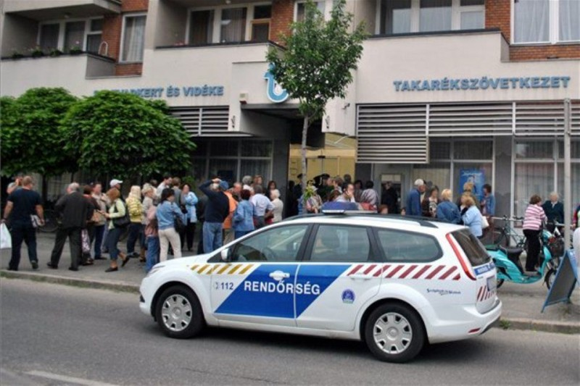
A kereskedelmi bankok működése és kockázatai

Slide 3
A bankműködés alapvető szempontjai
likviditás
jövedelmezőség
biztonság
Notes:
A bankműködés három alapvető szempontja:
Likviditás: Kötelezettségeinek mindenkor, betéteseinek és hitelezőinek igényei szerint eleget tudjon tenni.
Jövedelmezőség: az üzletágak jövedelme haladja meg ráfordításokat.
Biztonság: A bank részvényeseinek, hitelezőinek és betéteseinek pénzét legfeljebb saját tőkéje, hitelkockázati és egyéb tartalékai terhére kockáztathatja.
A hármas cél belső ellentmondása, hogy magas jövedelmezőség gyakran kockázatos, tehát kevésbé biztonságos (vice versa), és a likvid eszközök nem túl jövedelmezőek.

Slide 4
A megbízható banki működés hármas követelménye
likviditás
szolvencia
prudencia
Notes:
Három jelzőt szoktak idézni a megbízható működéssel kapcsolatban: likviditás, szolvencia és prudencia. A likviditás az azonnali (= minden napi), a szolvencia a tartós, hosszú távú (=mindenkori) fizetőképességet jelenti. A szolvencia követelménye másként azt jelenti, hogy a követelések értéke mindig haladja meg a kötelezettségek értékét. Ez a jövedelmező működéssel is összefügg.
A prudens az óvatos, biztonságos működés követelményének szem előtt tartását jelenti, és a külső és belső szabályok betartását.

Slide 5
A bankok kockázata
Kockázat: valamilyen várt eredmény bekövetkezése körüli bizonytalanság
Alapvető okai:
a nem kielégítő diverzifikálás
a nem kielégítő likviditás
a túlzott kockázatviselési étvágy
Kockáztatott érték
Bekövetkezési valószínűség
KOCKÁZAT

Slide 6
A banki kockázatok csoportosítása
Banki kockázatok fajtái
Működésből eredő kockázatok
Technológiai kockázat
Piaci stratégia kockázata
Portfólió kockázat
Mérlegtételek kockázata
Működési hatékonyság kockázata
Szabályozási kockázat
Csalás kockázata
Mérlegen kívüli tételek kockázata
Hitelkockázat
Piaci kockázat
Saját tőke kockázata
Likviditási kockázat
Kamatláb-kockázat
Árfolyam-kockázat
Tőzsdei ár kockázata
Ország-kockázat
Ágazati kockázat
Egyedi kockázat

Slide 7
További olvasnivaló:
Huszti E. (1996): Banktan. Tas Kft., Bp.
Ligeti S. – Sulyok-Pap M. (2003):
Banküzemtan. Tanszék Kiadó, Bp.

Slide 8
Jelen tananyag a Szegedi Tudományegyetemen készült az Európai Unió támogatásával. Projekt azonosító: EFOP-3.4.3-16-2016-00014
Szegedi Tudományegyetem
GazdaságtUDOMÁNYI KAR
Közgazdász KÉPZÉS
Távoktatási TAGOZAT
LECKESOROZAT
Copyright © SZTE GTK 2017/2018
A LECKE tartalma, illetve alkotó elemeI előzetes, írásbeli engedély MELLETT használhatók fel.

